Slide 1
SWING PROJECT
3조
김봉준
장준희

Slide 2

봉준희's 사설도박사이트
01
프로그램 개발 목적 및 흐름도/UML
02
개발 환경 및 DATABASE
03
프로그램 구성

Slide 3

PART 1

Slide 4


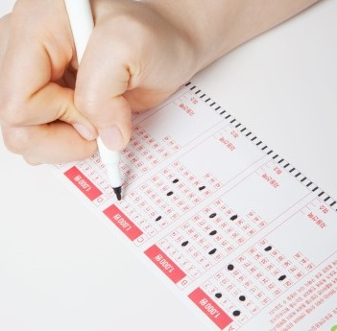

PART 1
프로그램 개발 목적
스포츠토토의 단점을 보안, 현대인들의 '꿈'과 '희망'↑
Lotto 구매 증가
스포츠토토
금액제한 x
현대인들의 '꿈'과 '희망'.
현대인들의 경제적인 불안감이 지속되면서 로또를 사는 현대인들이 점차 늘어나고 있다.
토토는 운동경기를 대상으로 경기가 개최되기 전 결과를 예측하여 경기 결과 (당첨 결과)에 따라 순위별로 환급금을 받는 레저 게임.
스포츠토토는 구매가격은 1매당 1000원이며 1회 투표금액은 1인당 10만 원 이하로 제한된다.
이번 프로그램은 이러한 금액제한을 없애고 경제적 어려움 속 현대인들의 '꿈'과 '희망'을 높이기 위해 개발했다.

Slide 5
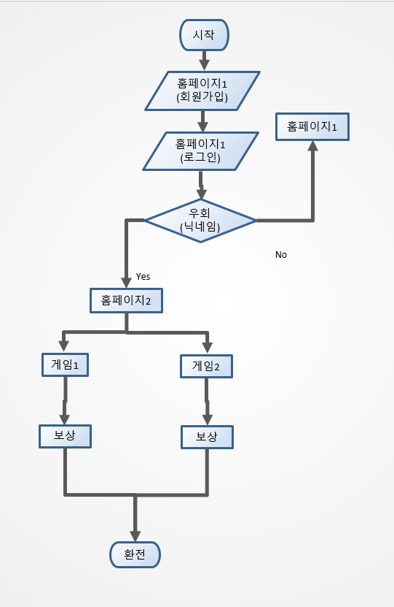
PART 1
프로젝트 흐름도

Slide 6
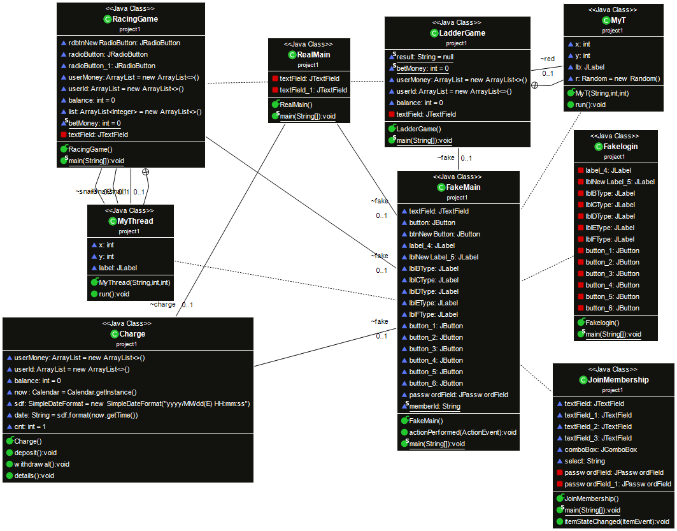
PART 1
프로젝트 UML

Slide 7

PART 2

Slide 8







PART 2
개발 환경
05
01
Git Hub
Eclipse
프로젝트 개발중에 파일 공유 및
소스코드 병합에 사용
프로그램 전체 병합 및 실행하기 위한 프로그램
02
Java
프로그램과 DB연동, 기본적인 문법 등에 활용
04
MySQL
회원정보에 대한 데이터베이스 생성
03
Java Window Builder
스윙 프로그램의 전체적인 디자인에 사용

Slide 9
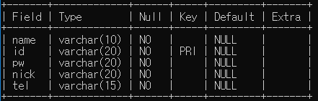

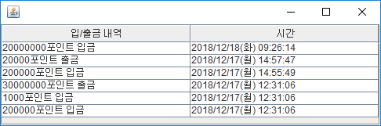
PART 2
DATA BASE 및 파일 입/출력
아이디를 기본키로 설정,
아이디로 회원정보 구분
charge DB
Member테이블의 아이디를 외래키로 지정,
현재 잔액을 DB에 저장
member DB
입금 또는 출금시
시간과 내역을 텍스트문서로 저장

Slide 10
PART 3

Slide 11

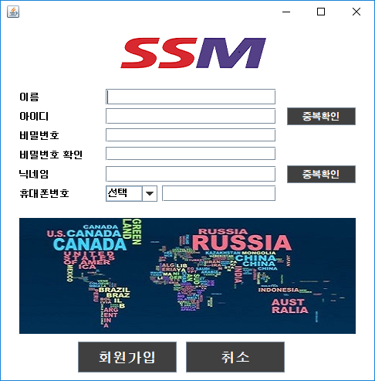
PART 3
프로그램 구성
회원가입 버튼 클릭시
회원가입 페이지로 이동

Slide 12
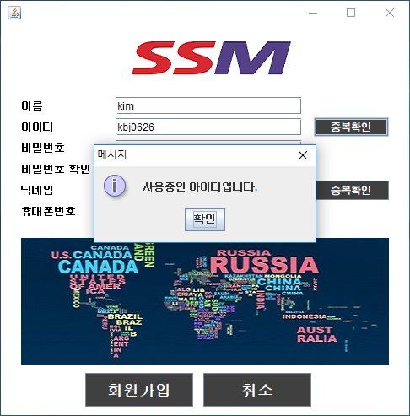
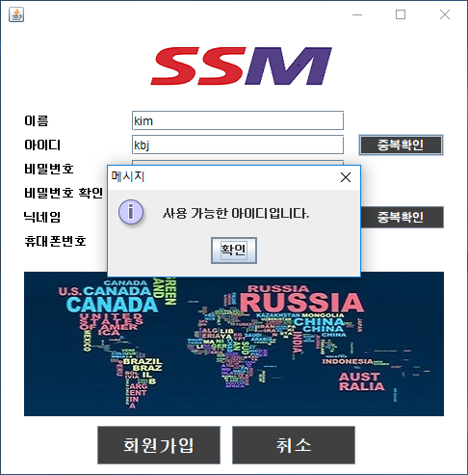
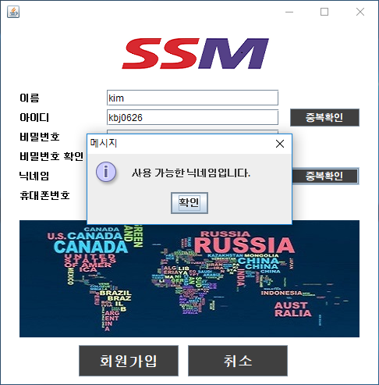
PART 3
프로그램 구성
아이디 중복확인 버튼 클릭시 DB에서
아이디를 모두 확인 후 중복검사
닉네임으로 가짜 홈페이지 또는
진짜 홈페이지로 이동을 구분하기위해 중복확인

Slide 13
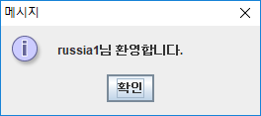
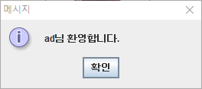
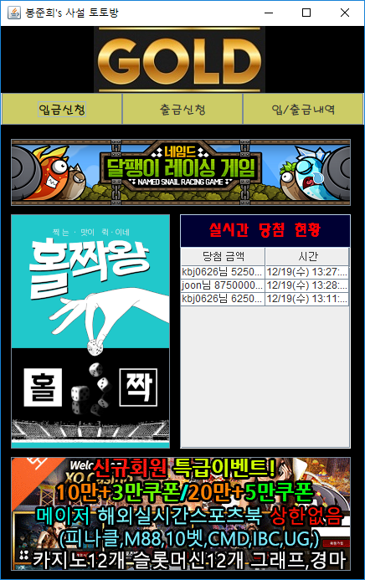

PART 3
프로그램 구성
'russia'가 포함되어있으면 홈페이지로 이동
닉네임에 'russia'가 포함되어있지 않으면 쇼핑몰로 로그인

Slide 14
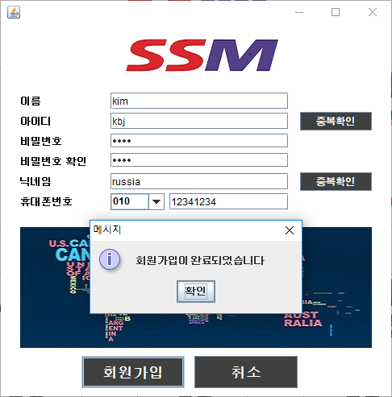

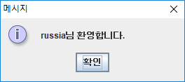
PART 3
프로그램 구성
회원가입 완료 후
데이터베이스에 저장
로그인

Slide 15
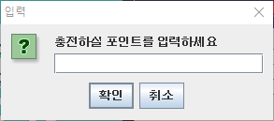
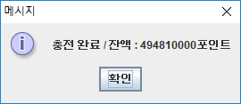
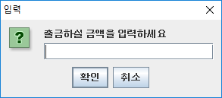

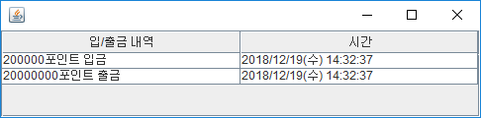
PART 3
프로그램 구성
게임에서 당첨금액이 500만 이상이면 파일로 저장 후 패널에 테이블로 출력
입금/출금은 인증했다는 가정으로 실행
입/출금 내역버튼 클릭시 시간과 내역을 테이블로 정리

Slide 16
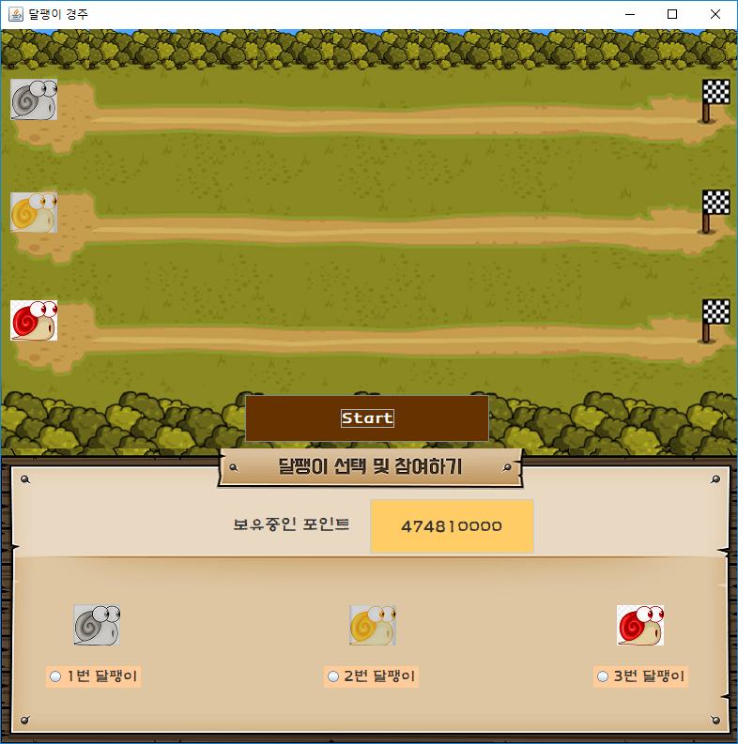
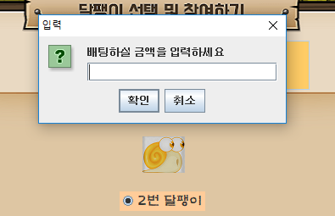
PART 3
프로그램 구성
이미지 클릭시 게임 실행
라디오버튼 그룹으로 묶어 중복선택 불가,
달팽이 선택후 배팅금액 입력,
시작버튼 클릭시 게임 실행

Slide 17
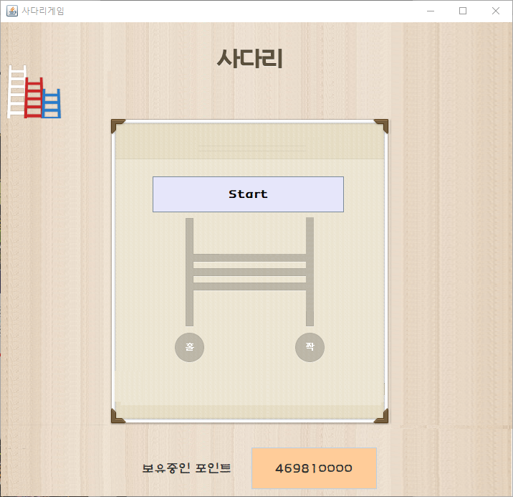
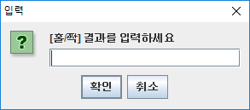
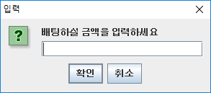
PART 3
프로그램 구성
이미지 클릭시 게임 실행
시작버튼 클릭시 결과 입력,
배팅금액 입력

Slide 18
PART 4
프로젝트 소감
김봉준
지금까지 경험해보지 못하고 앞으로도 경험하지 못 할 것 같은 주제를 가지고
프로젝트를 만들어서 재미있고 색다른 경험을 한 것 같다.
정준희
처음 구상은 쉽게 잘되었고, 하는도중 문제가 많아 여러가지로 골치 아팠지만 같은조원인 봉준씨와 협동해서 잘 풀었다. 더 알아야하는 경험을 받게 되어 정말 좋았다.

Slide 19
THANK YOU

